Slide 1
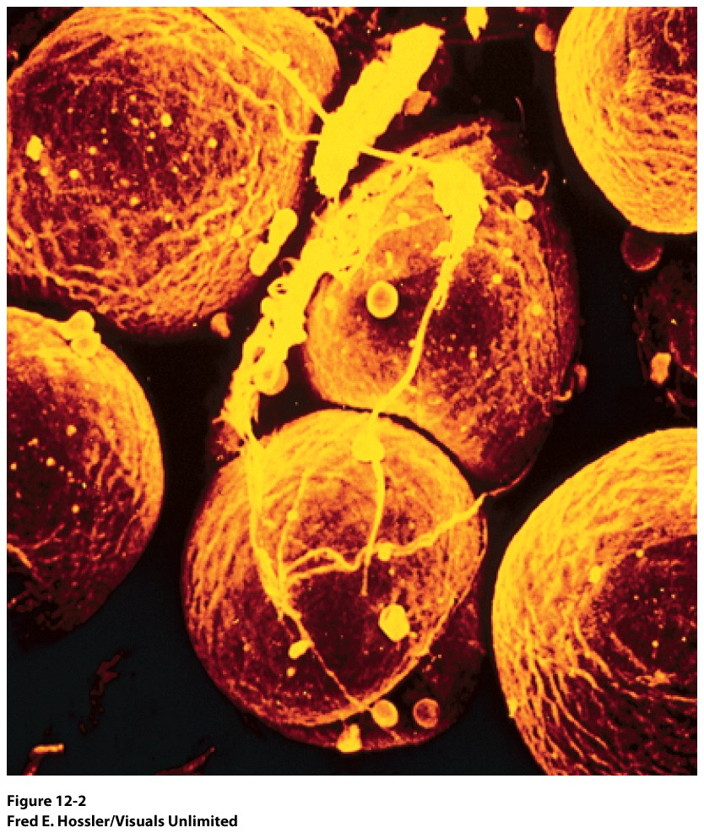
Estrutura de lipídeos
CCM0111: Bioquímica, Estrutura de Biomoléculas e Metabolismo
Dr. Danilo B. Medinas
Material de estudo para prova
Voet: Capítulo 12
Lehninger: Capítulo 10
https://app.jove.com/science-education/v/10683/what-are-lipids
Adipócitos

Slide 2
O que são lipídeos?
Lipídeos – substâncias de origem biológica pouco solúveis ou insolúveis em água (solúveis em solvente orgânico).
Possuem uma porção hidrofóbica de grande volume comparado a porção hidrofílica, quando presente.
Podem ser utilizados para o armazenamento e produção de energia.
Compõem membranas biológicas, permitindo a formação da célula e de compartimentos celulares.
Também funcionam como âncoras hidrofóbicas para proteínas de membrana, cofatores enzimáticos, transportadores de elétrons, mensageiros celulares, etc.

Slide 3
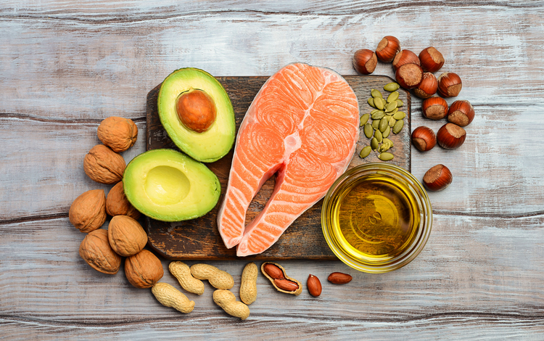
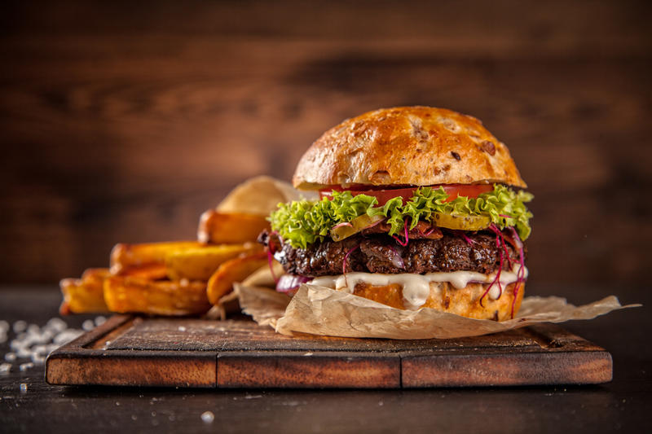
Classes de Lipídeos?
Estruturas variadas que refletem funções biológicas diversificadas.

Slide 4
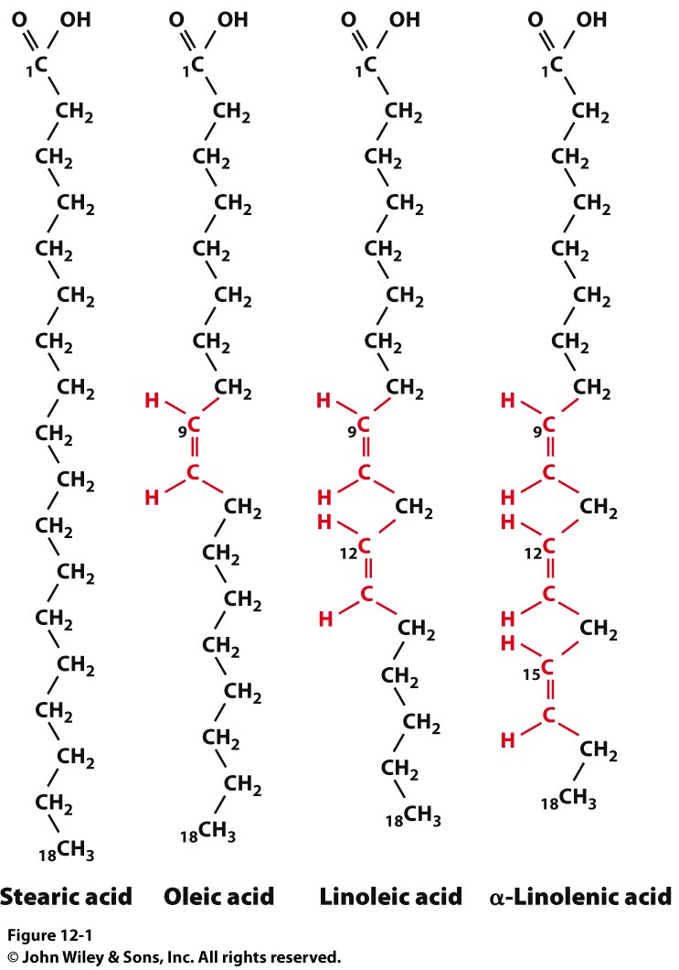
Ácidos graxos
Ácidos graxos: ácidos carboxílicos com grupos laterais de hidrocarbonetos de cadeia longa. Baixo estado de oxidação. Em geral encontrados esterificados formando outros lipídeos.
C16 e C18 mais comuns, possuindo números pares de átomos de carbono já que são sintetizados em geral pela união de unidades C2.
Os ácidos graxos insaturados em geral possuem uma, duas ou três ligações duplas (em configuração cis), sendo a primeira comumente encontrada em C9 e as outras a cada três átomos de carbono.

Slide 5
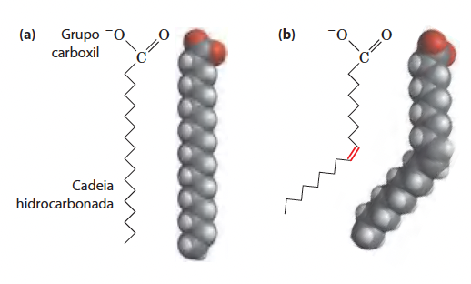
Nomenclatura dos ácidos graxos
Tamanho da cadeia: 4-36 C
Insaturações: numero e isômero
Exemplos:
Ácido palmítico = 16:0
Ácido oleico = 18:1 (cisΔ⁹)
Mais comuns:
12-24 C
Δ^{9, 12, 15}
cisΔ

Slide 6
O que são os ácidos graxos ômega?
Nomenclatura alternativa de ácidos graxos poliinsaturados (AGPI) de especial importância na nutrição humana.
A posição das insaturações são enumeradas tendo o carbono do grupo metila (último carbono, chamado de carbono ômega) como referencia (posição 1).
O ácido ômega-3-AGPI-α-linolênico, ALA, 18:3 Δ^{9, 12, 15} é essencial e deve ser obtido da dieta. O ALA e precursor para a síntese do ácido eicosapentaenoico (EPA; 20:5 Δ^{5,8,11,14,17}) e do ácido docosaexaenoico (DHA; 22:6 Δ^{4,7,10,13,16,19}).
Os ácidos graxos ômega-3 podem são abundantes em folhas e óleos de peixe.

Slide 7
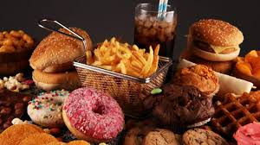
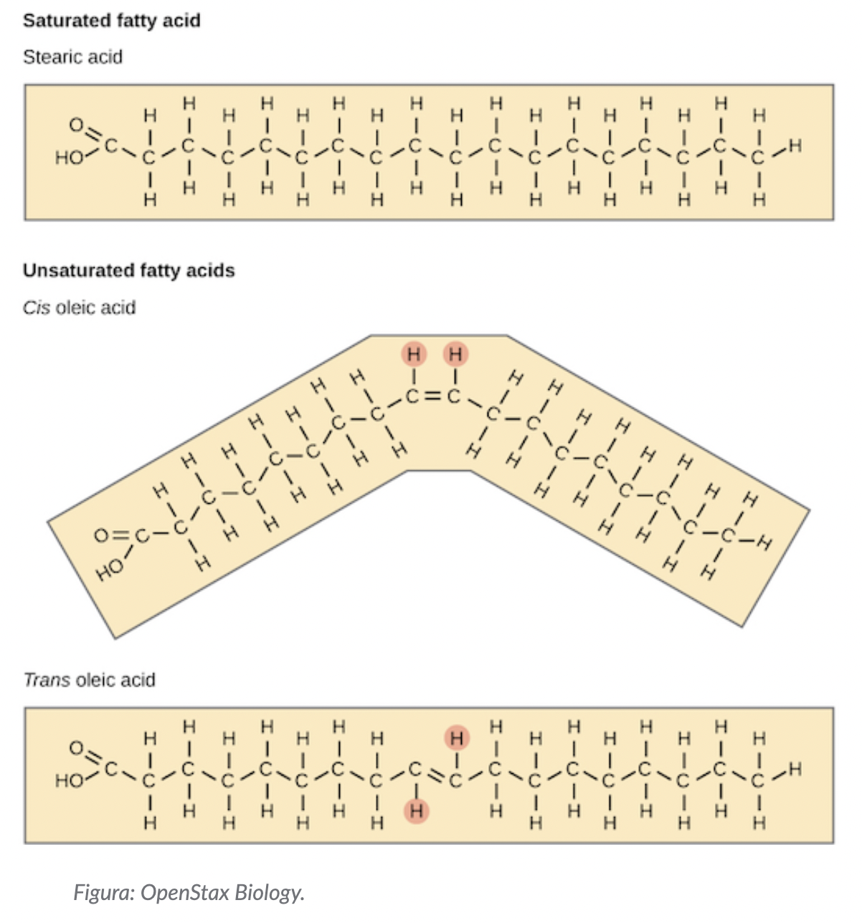
⚠️
Ácidos graxos trans
Produzidos naturalmente por ruminantes.
Gerados na hidrogenação catalítica empregada na indústria de alimentos.
Associadas com doenças coronarianas.

Slide 8
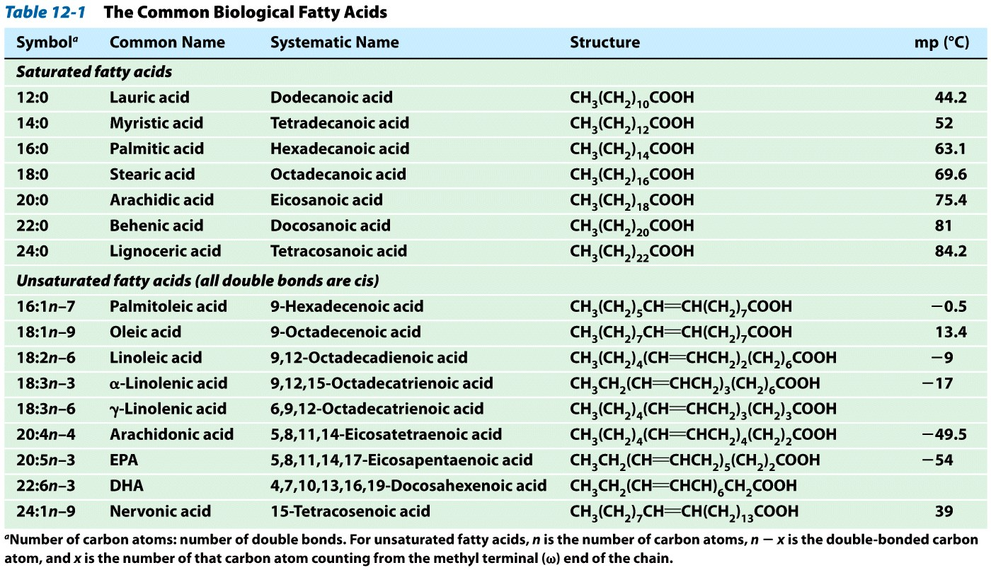
↑tamanho
↑ponto fusão
!!! Solubilidade e ponto de fusão (fluidez) dependem do grau de instauração.
Importante para determinação das propriedades de membranas (adiante fosfolipídeos).

Slide 9
!!! Solubilidade e ponto de fusão (fluidez) dependem do grau de instauração.
Importante para determinação das propriedades de membranas (adiante fosfolipídeos).

Slide 10
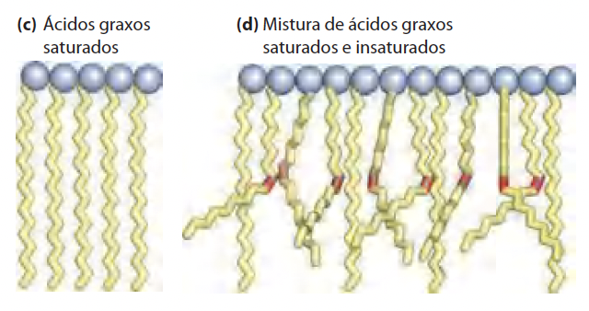
Empacotamento dos ácidos graxos
!!! Ácidos graxos saturados formam agregados mais empacotados.
Maior grau de insaturação, menor empacotamento, maior fluidez, menor ponto de fusão.
Ácidos graxos livres circulam na corrente sanguínea unidos a albumina sérica.
Forças de van der Waals

Slide 11
Os ácidos graxos existem esterificados
!!! Ácidos graxos livres funcionam como detergentes e são potencialmente tóxicos em altas concentrações.

Slide 12
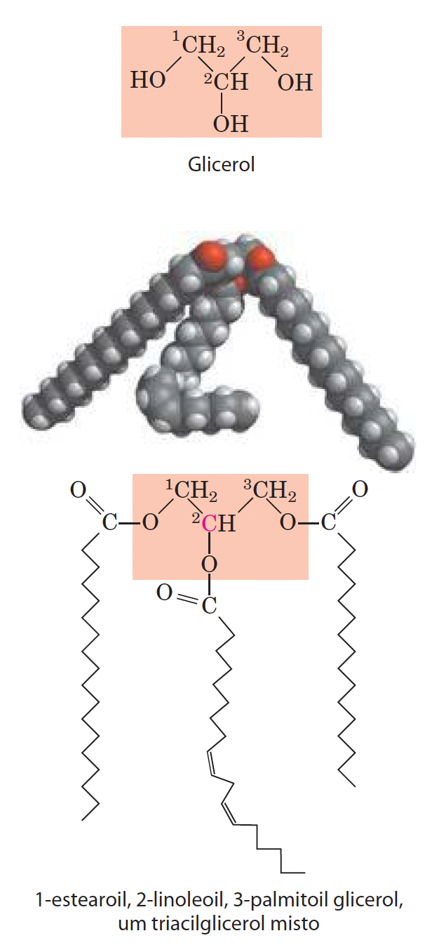
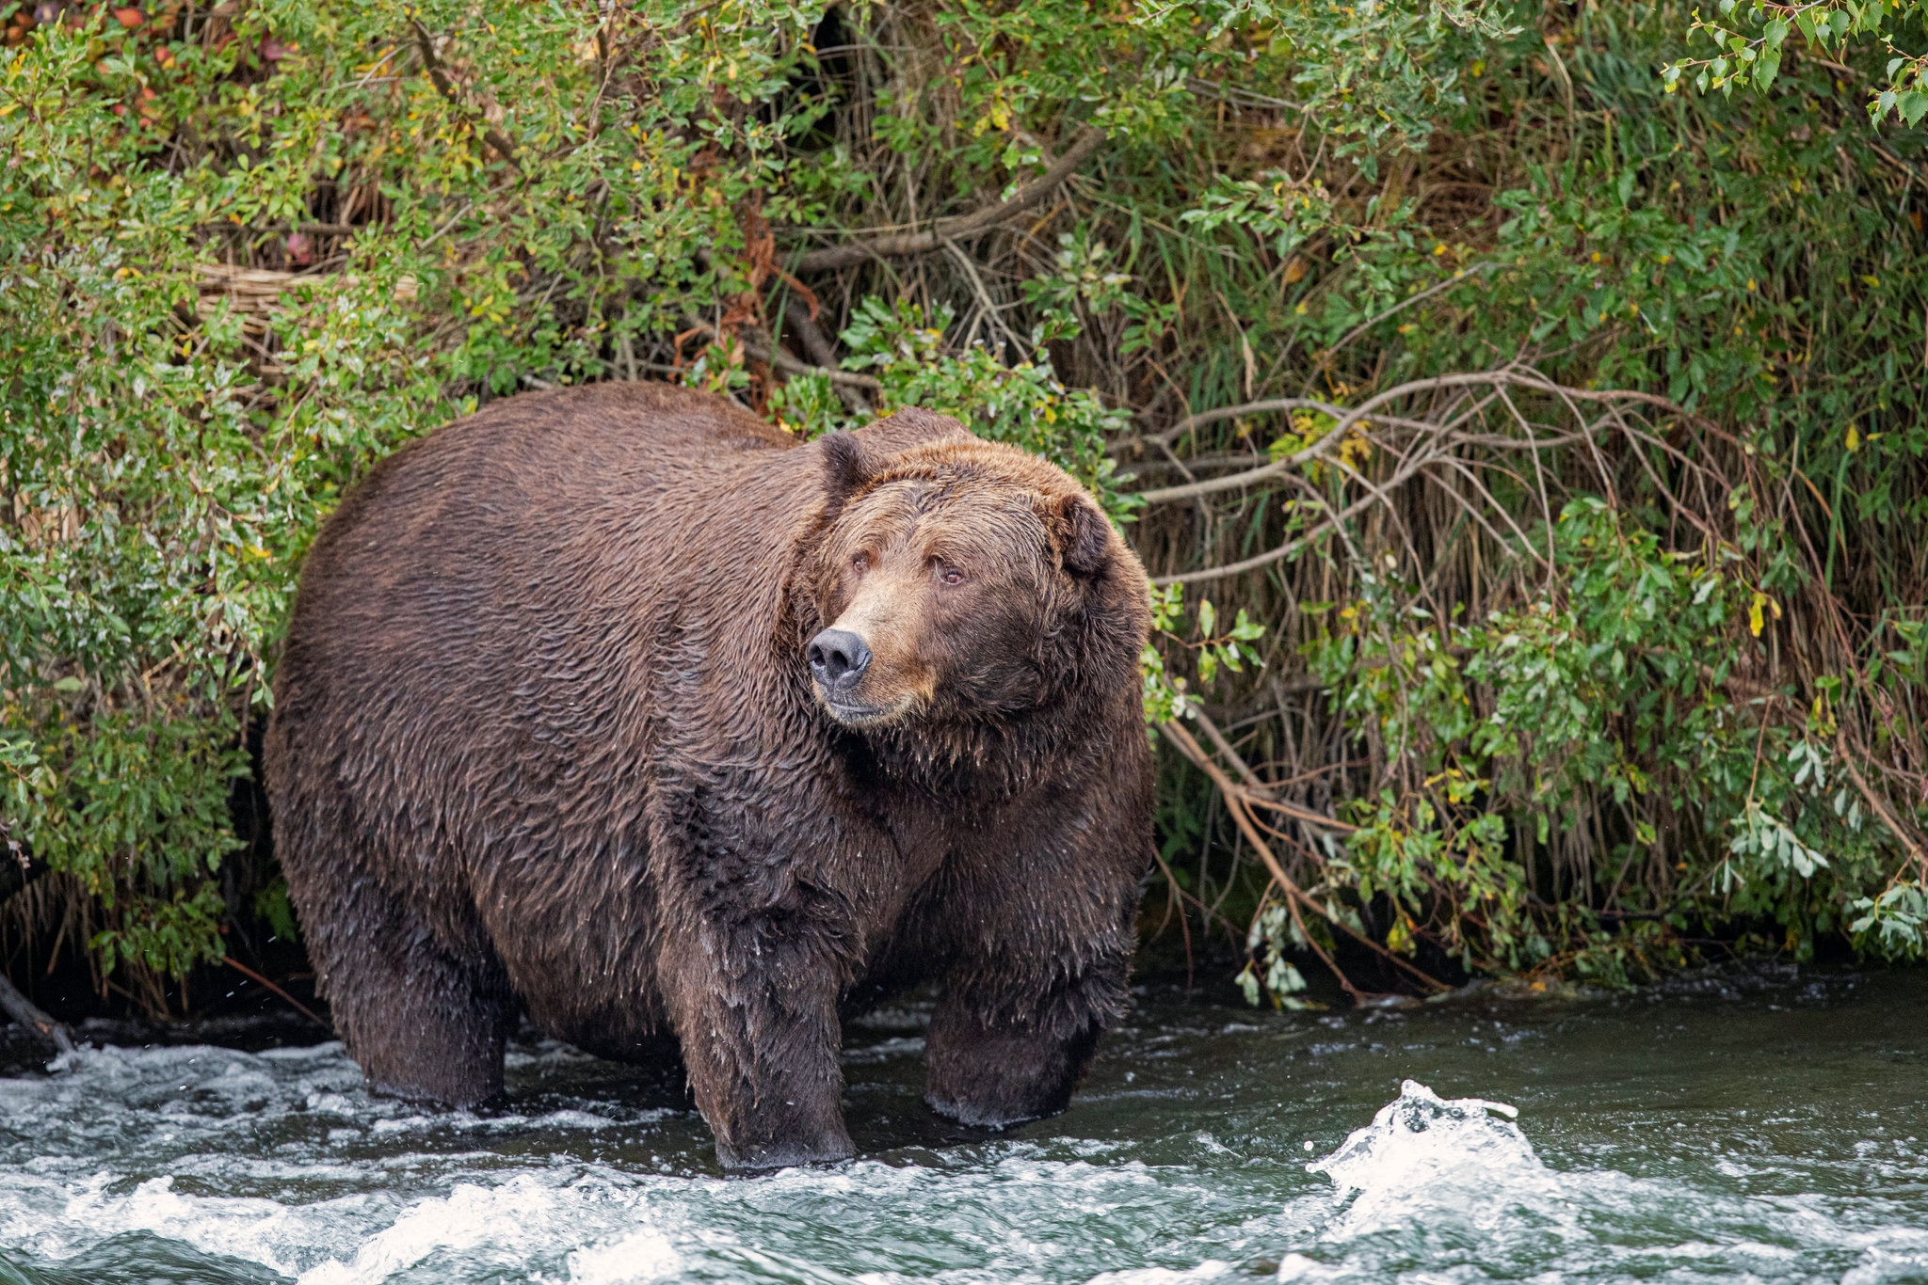
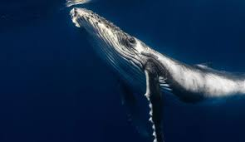
Triacilgliceróis
Triacilgliceróis: triésteres de ácidos graxos em glicerol. Apolares e insolúveis em água. Lipídeos mais abundantes em animais, chamados de gorduras.
Reserva de energia, não são constituintes de membrana.
!!! Reserva eficiente de energia, pouco oxidados e anidros. Seis vezes mais energia metabólica que o mesmo peso de glicogênio. Também funcionam como proteção física e isolante térmico.
Reserva para Hibernar
Isolante Térmico

Slide 13
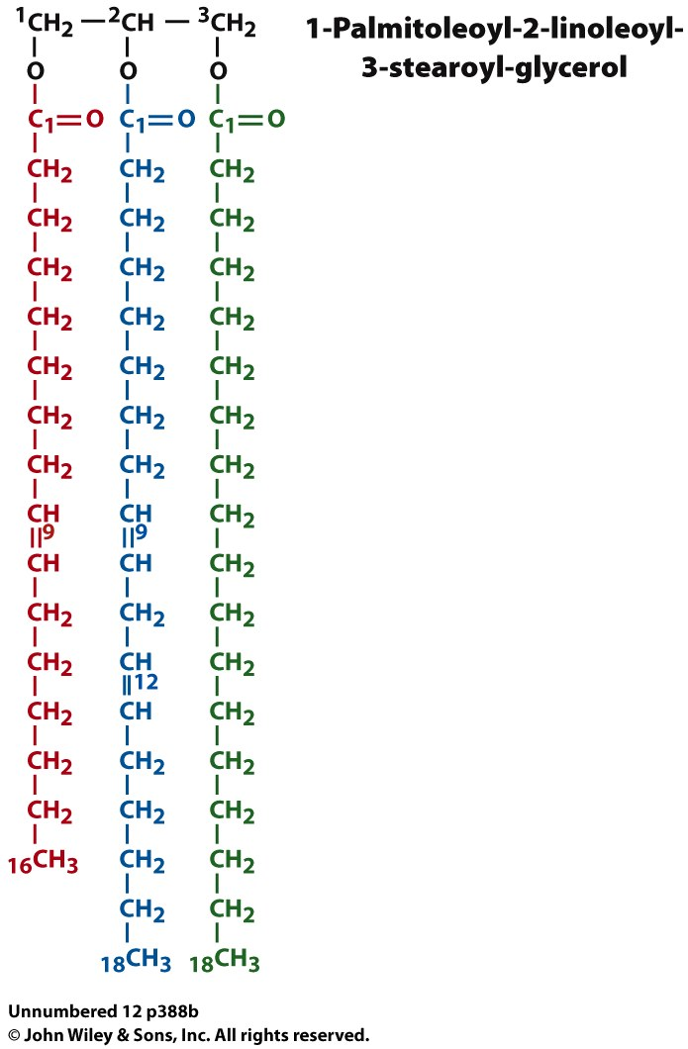
Triacilgliceróis
!!! Em geral, são moléculas mistas com distintos ácidos graxos esterificados.
Componentes de gorduras (animais, cadeias saturadas) e óleos (vegetais, cadeias insaturadas).
Armazenados em gotas intracelulares. Adipócitos são especializados em acumular triacilgliceróis.

Slide 14
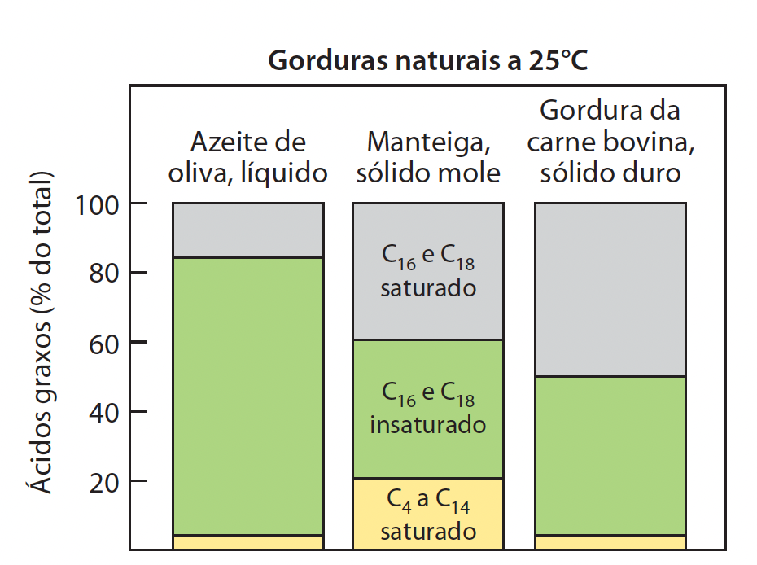
Conteúdo de gordura dos alimentos

Slide 15
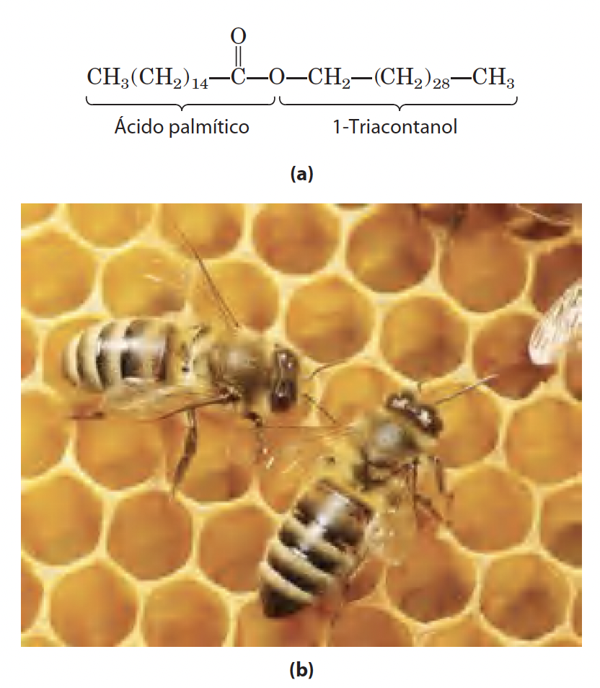
O que são ceras?
Ésteres de ácidos graxos saturados e insaturados de cadeia longa com álcoois de cadeia longa.
Fonte de energia do plâncton.
Variedade de funções impermeabilizantes com utilidade na indústria farmacêutica e cosmética.

Slide 16
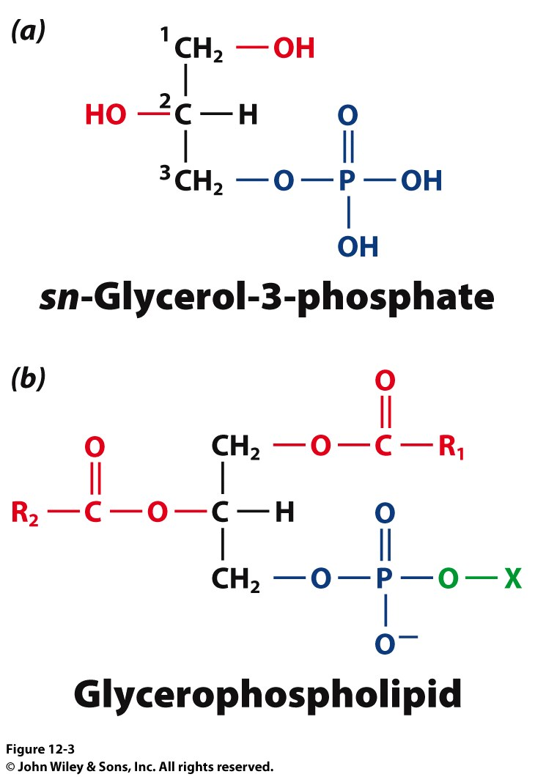
Glicerofosfolipídeos
Glicerofosfolipídeos: formados por glicerol-3-fosfato esterificado por ácidos graxos em C1 e C2, além de um grupo X no seu grupo fosforil. Portanto, são substâncias anfifílicas.
Em geral, R1 corresponde a um acido graxo saturado e R2 a um insaturado.
Principais constituintes das membranas, formando a bicamada.

Slide 17
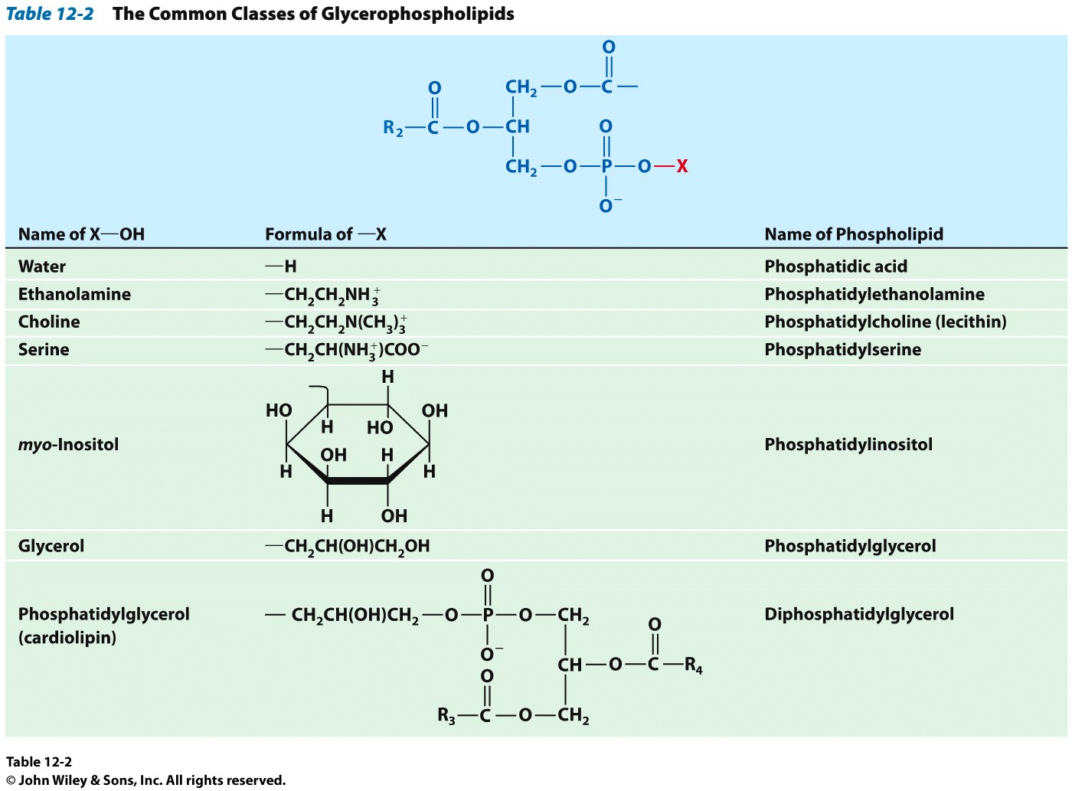
Ligação
fosfodiéster
X=

Slide 18
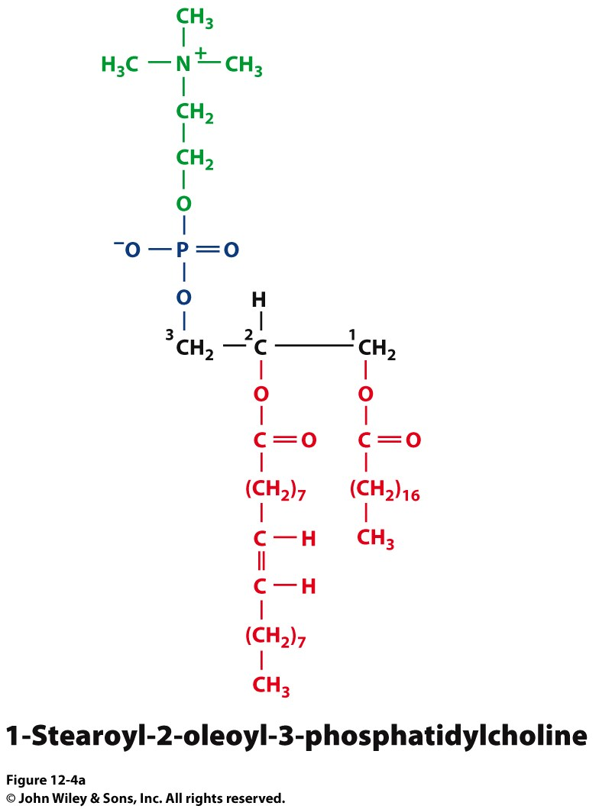
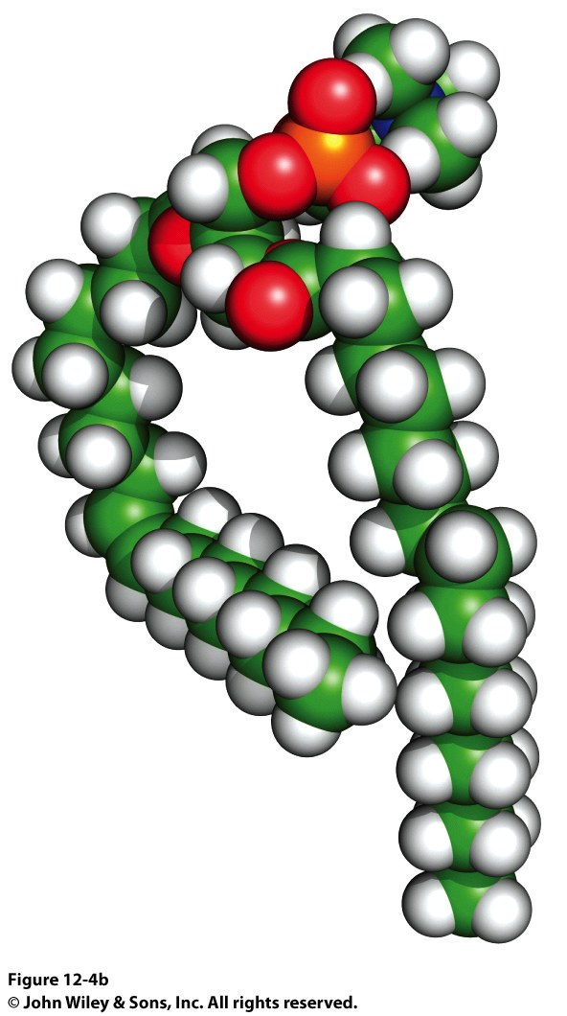
O significado biológico das diferentes composições ainda permanece desconhecido.

Slide 19
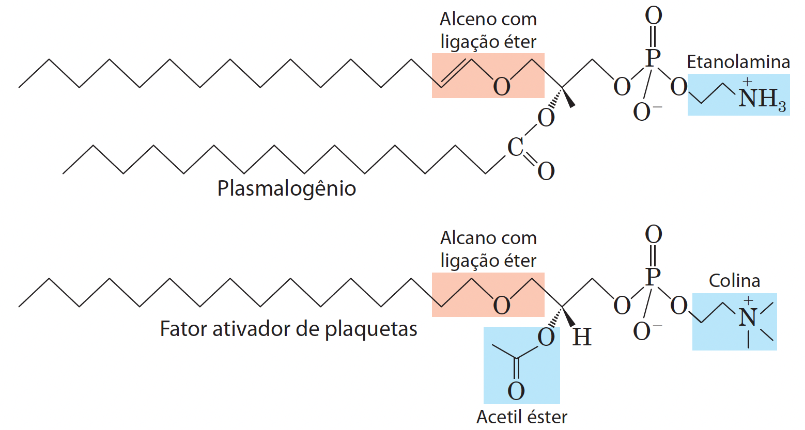
Lipídeos éter
Lipídeos contendo uma variante onde R1 está ligado via éter, ao invés de éster. Abundantes no tecido cardíaco.
Resistentes a fosfolipases que hidrolisam ésteres.
Plasmalogênios.
Fator ativador de plaquetas (sinalização).

Slide 20
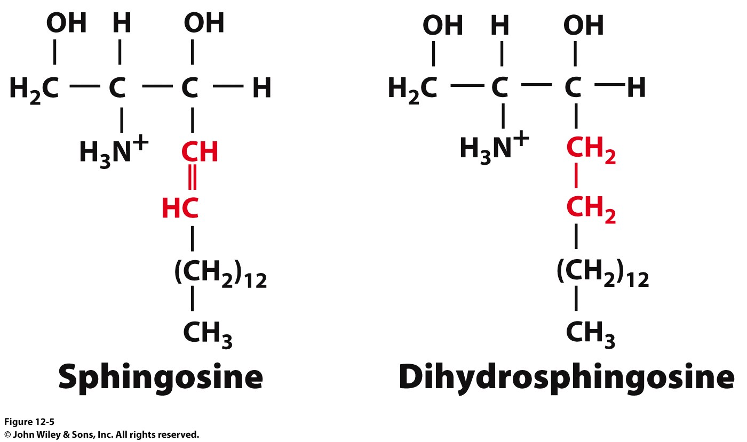
Esfingolipídeos
Esfingolipídeos: também são constituintes de membranas. São derivados dos aminoálcoois esfingosina.

Slide 21
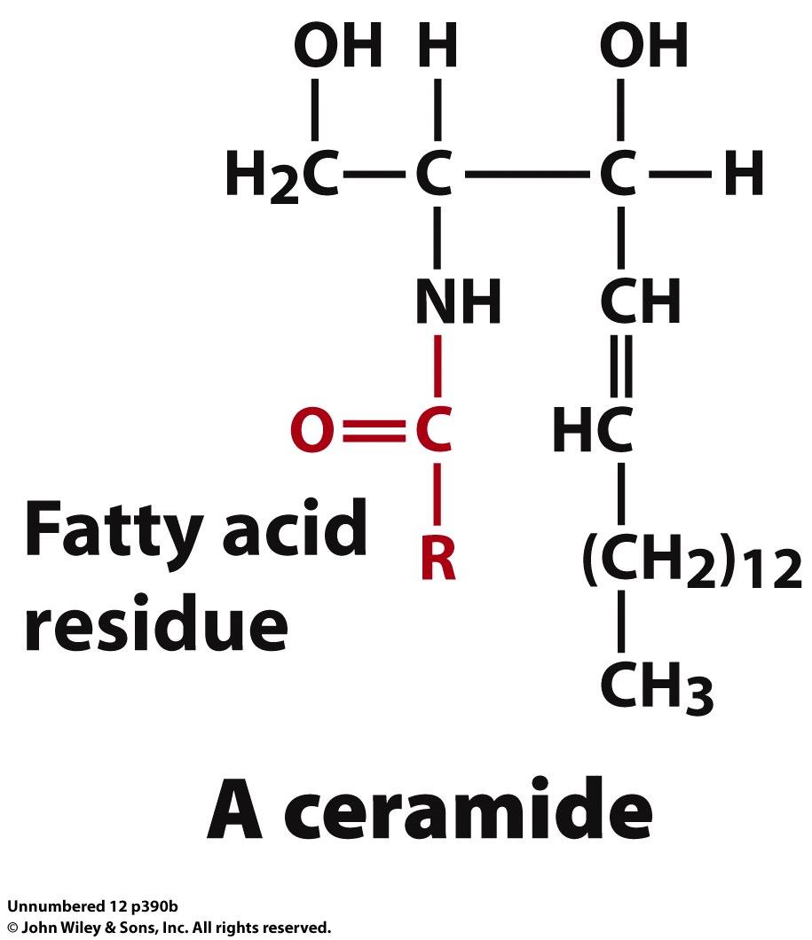
Esfingolipídeos
Esfingolipídeos: também são constituintes de membranas. São derivados dos aminoálcoois esfingosina.
Ceramida: precursora estrutural dos demais esfingolipídeos. Análoga ao diacilglicerol.

Slide 22
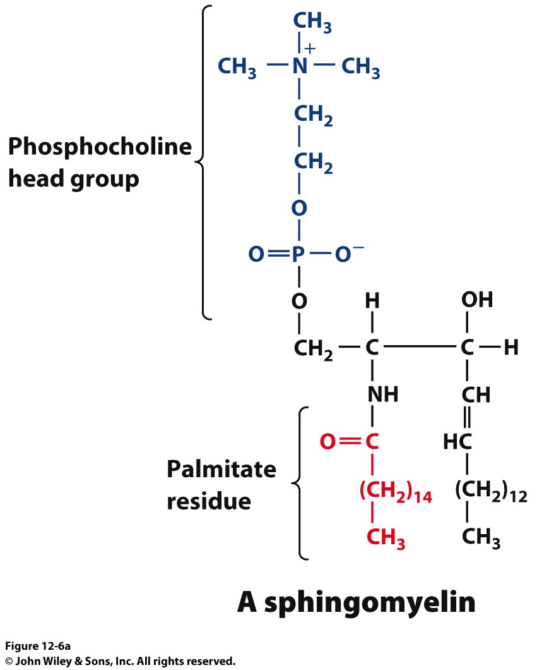
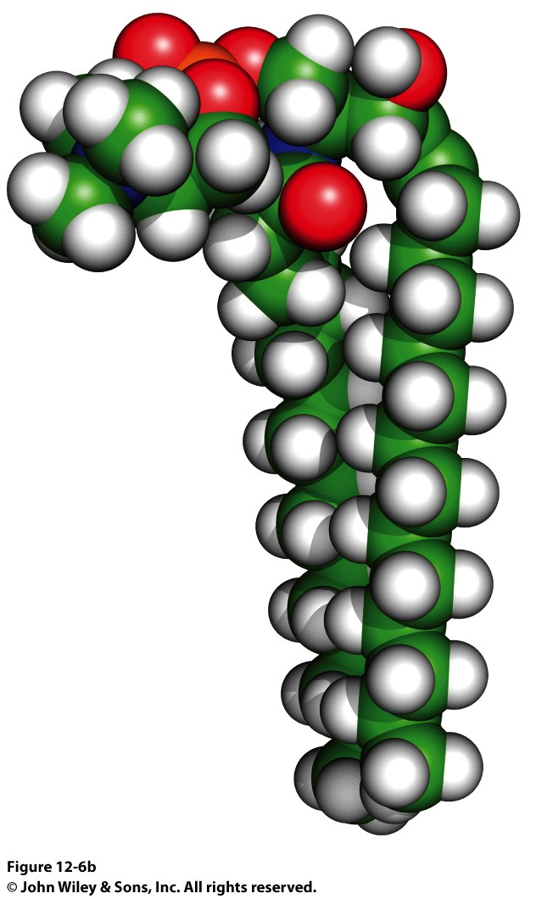
Esfingomielinas
Esfingolipídeos mais comuns, são ceramidas com grupo polar fosfocolina ou fosfoetanolamina, sendo por isso classificados como (esfingo)fosfolipídeos.

Slide 23
Grupo fosfocolina
Resíduo de palmitato
Exemplo de esfingomielina

Slide 24
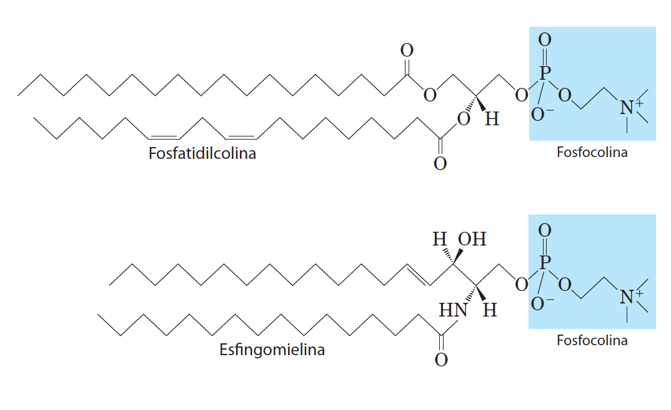
Semelhança estrutural entre
glicerofosfolipídeos e esfingofosfolipídeos

Slide 25
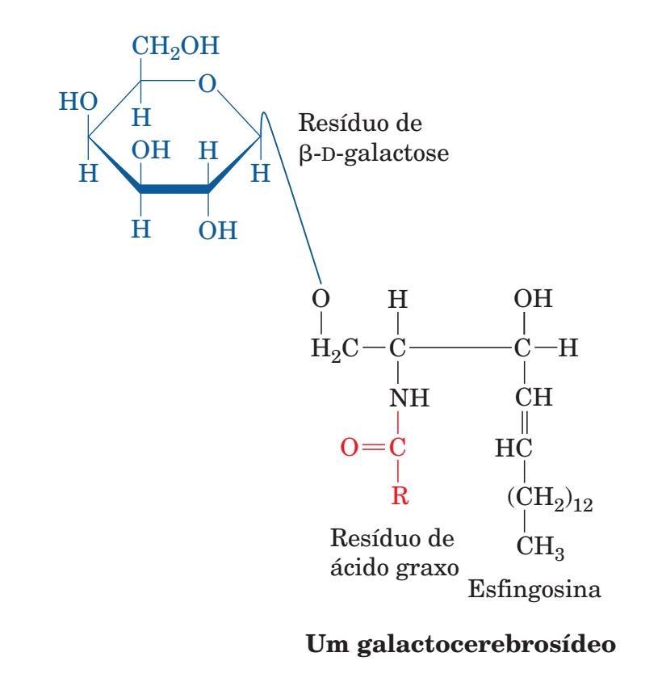
Cerebrosídeos
(glicoesfingolipideos)
Cabeça polar neutra corresponde a um resíduo de açúcar, também denominados glicoesfingolipídeos. Encontram-se na face externa da membrana plasmática.

Slide 26
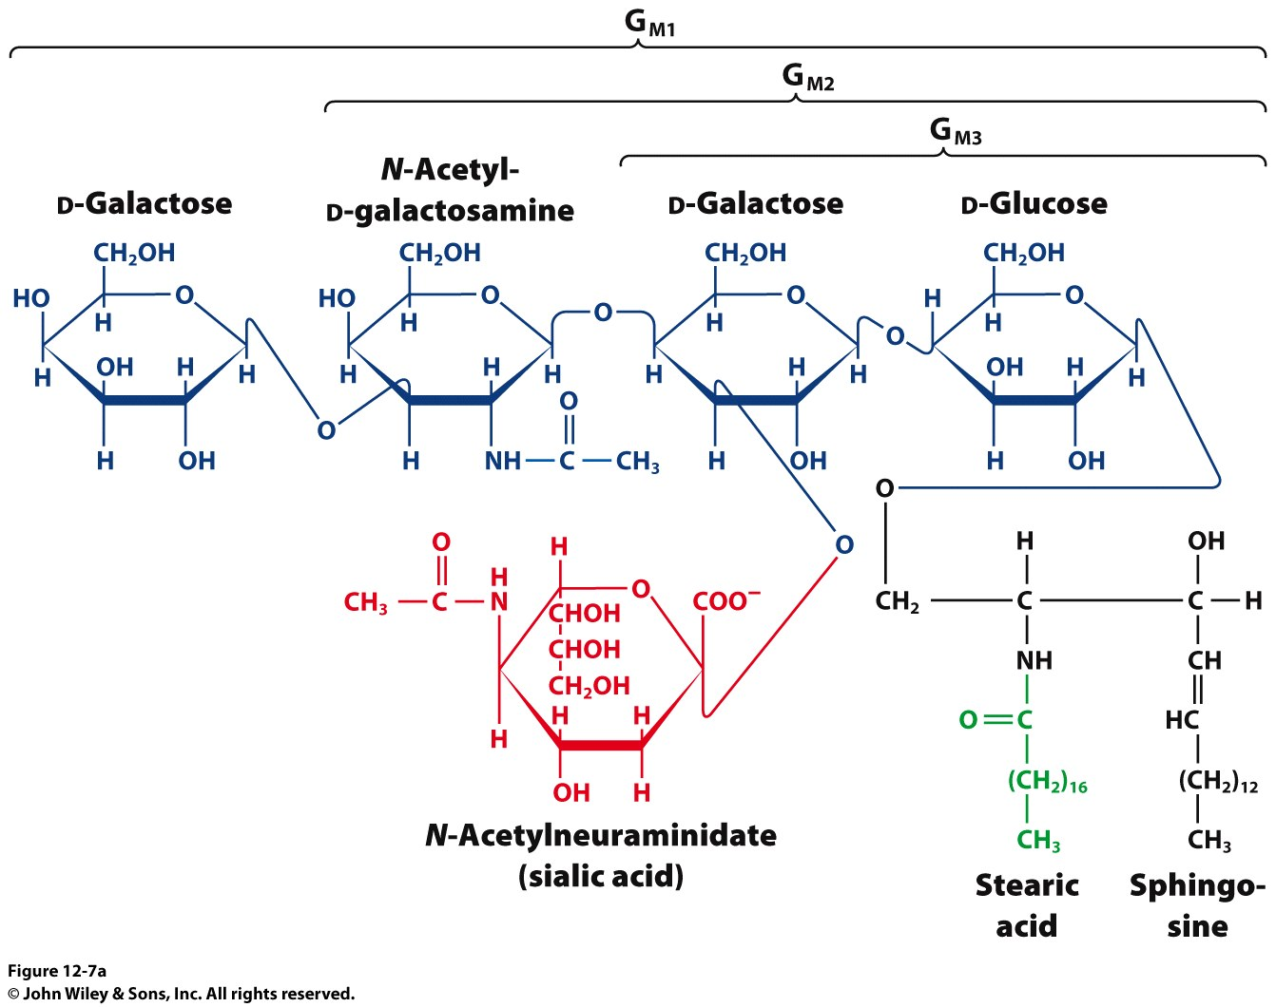
Gangliosídeos
(glicoesfingolipideos)
Glicoesfingolipídeos mais complexos. Encontram-se na face externa da membrana plasmática.

Slide 27
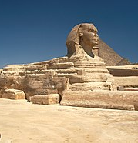
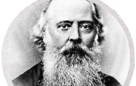
Esfingolipídeos na superfície celular são sítios de reconhecimento biológico
Johann Thudichum
1829-1901

Slide 28
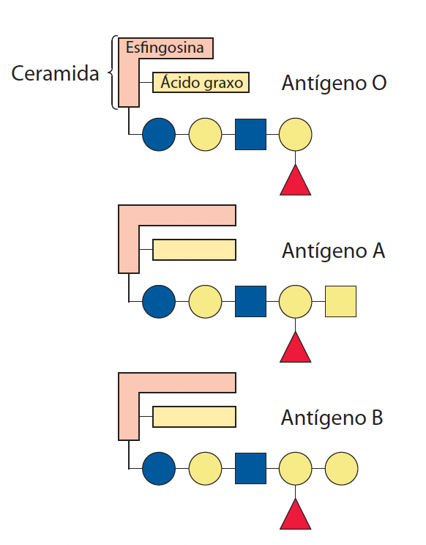
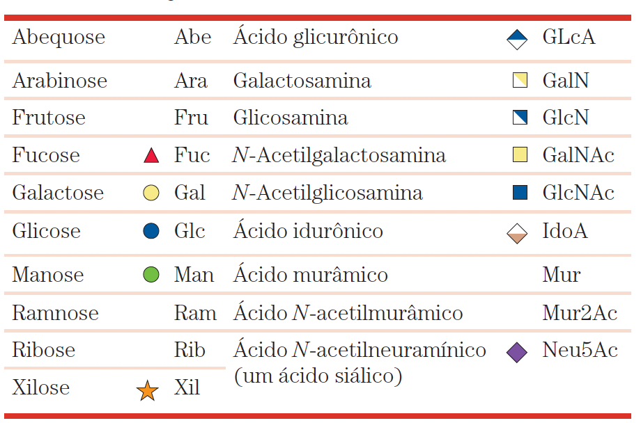
Glicoesfingolipídeos são determinantes do
grupo sanguíneo
Esfingolipídeos na superfície celular são sítios de reconhecimento biológico.

Slide 29
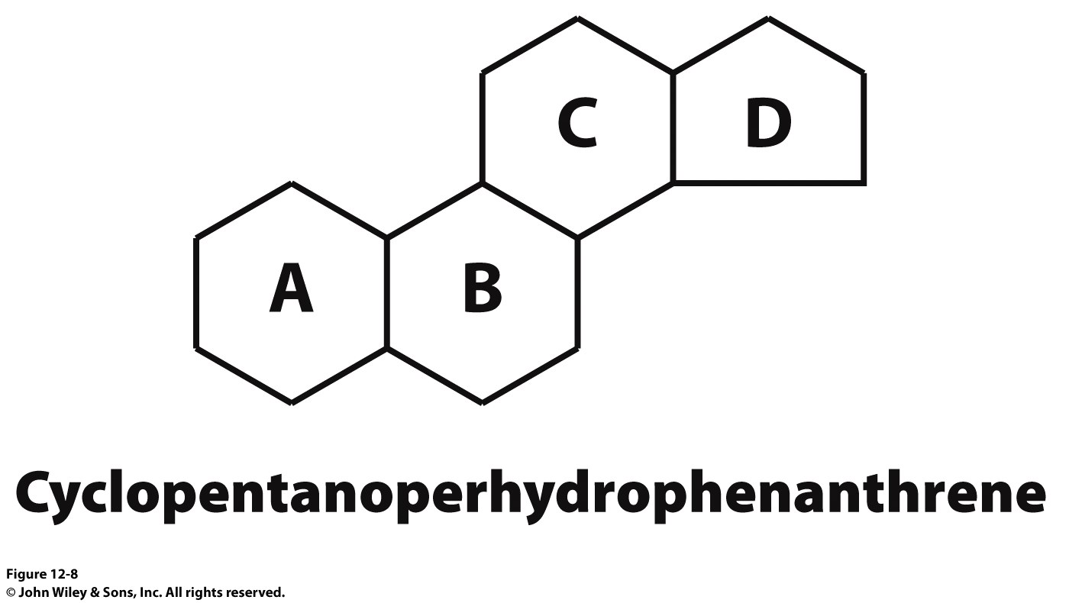
Esteroides
Estrutura planar e rígida.

Slide 30
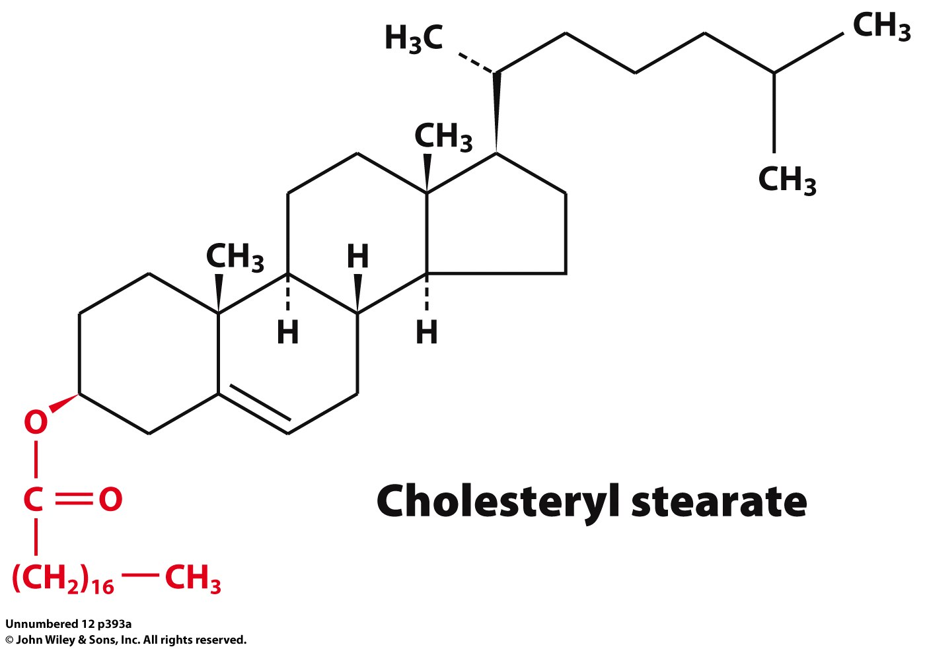
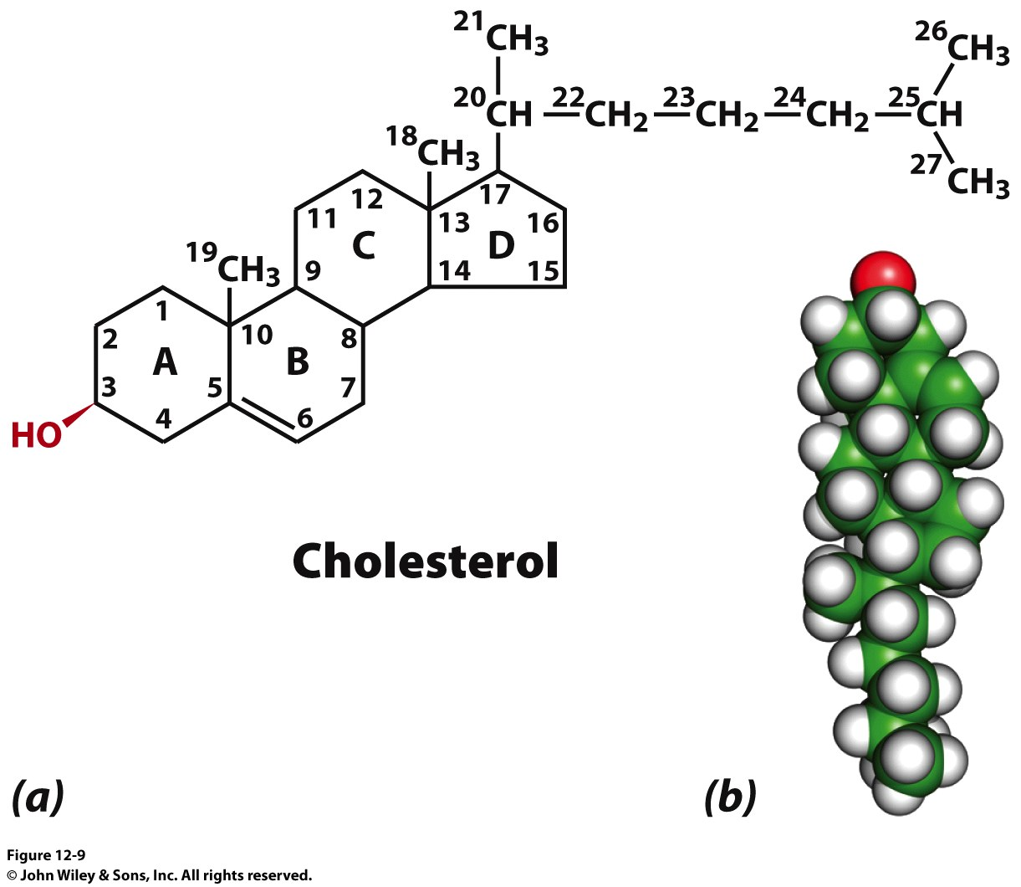
Colesterol – Um Esterol
O colesterol é um componente fundamental das membranas plasmáticas animais, ocorrendo em menor proporção em membranas das organelas subcelulares.
Regula a fluidez de membranas, dado o caráter rígido de sua estrutura em anéis. Também encontrado em lipoproteínas do sangue, onde predomina a forma esterificada a ácidos graxos, formando ésteres de colesteril.
Cabeça polar

Slide 31
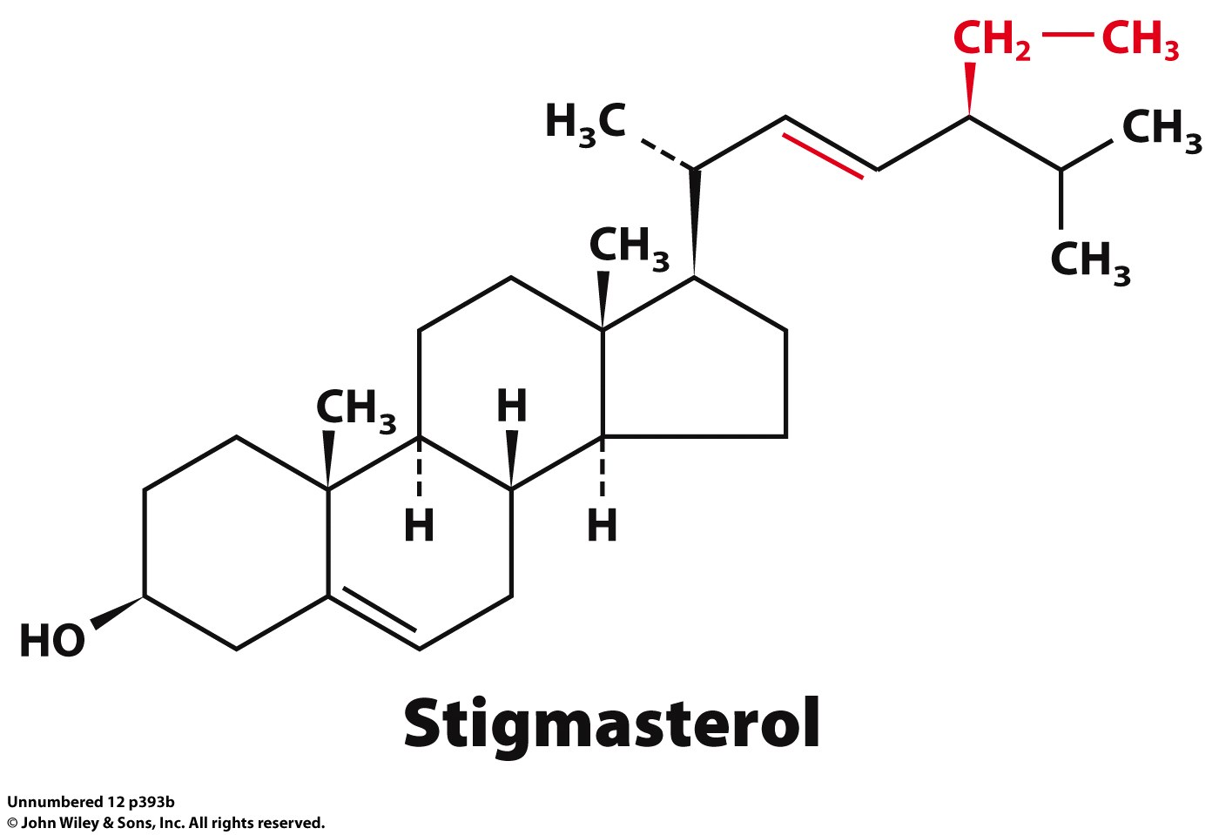
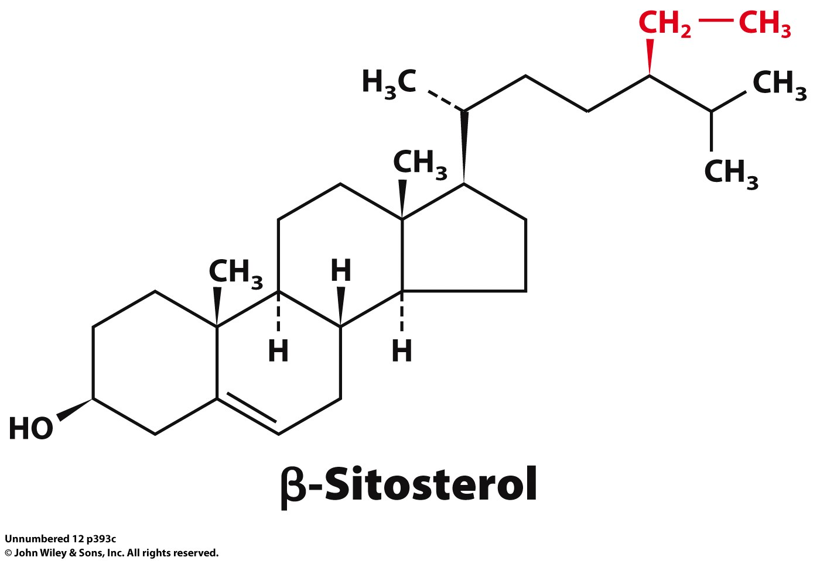
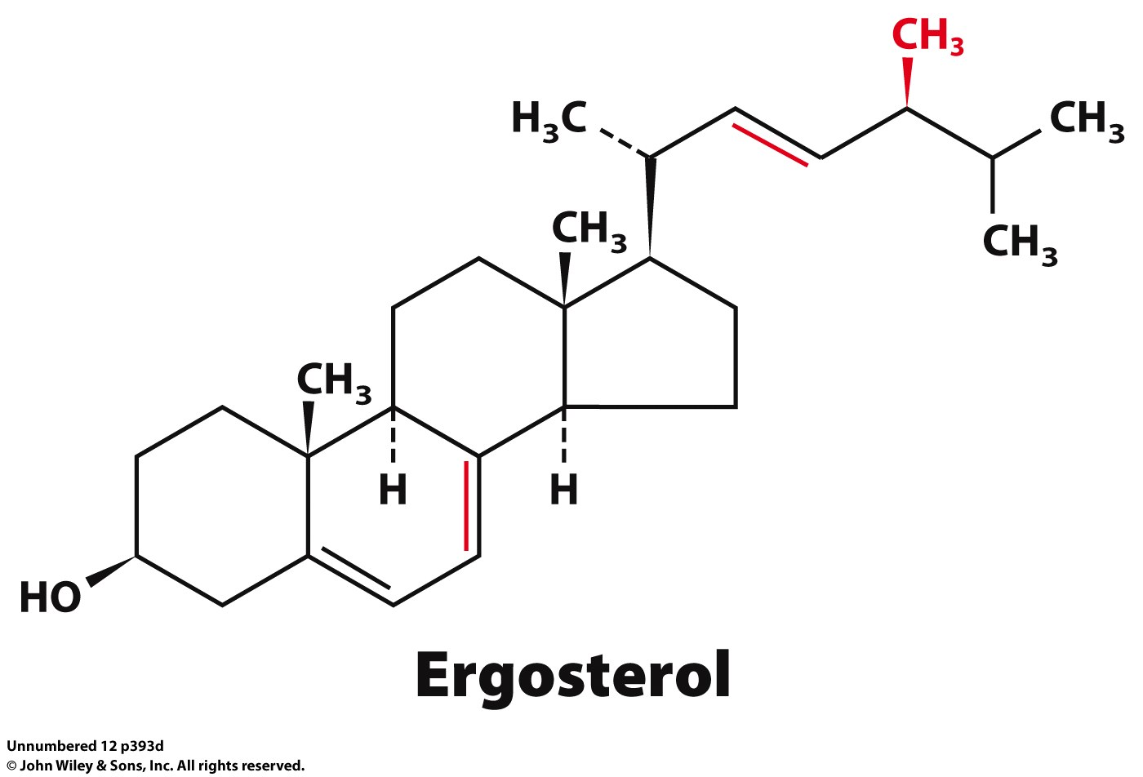
Outros esteróis
Plantas e leveduras possuem outros tipos de esteróis com variações na cadeia alifática. O colesterol é precursor metabólico para a síntese de muitos hormônios, além de sais biliares que atuam como emulsificantes de gorduras na digestão.

Slide 32
Problemas
1. Explique a diferença nos pontos de fusão entre trans-oleico ácido (44,5°C) e ácido cis-oleico (13,4°C).
2. Por que os animais que vivem em climas frios geralmente têm mais resíduos de ácidos graxos poliinsaturados em suas gorduras do que os animais que vivem em climas quentes?
3. Quantas moléculas diferentes de fosfatidilserina, triacilglicerol, e a cardiolipina pode ser feita a partir de quatro tipos de ácidos graxos?

Slide 33
Bibliografia
Donald Voet e Judith G. Voet, Biochemistry, 4th edition.
David L. Nelson e Michael M. Cox, Princípios de Bioquímica de Lehninger, 6ª edição.
Bruce Alberts, Biologia Molecular da Célula, 6ª edição.

